Slide 1
Разбор ДЗ1
НИС «Компьютерная семантика» Даша Попова Даша Рыжова
14.03.2023

Slide 2
Техническое: потеря лемм
В некоторых (близкородственных) языках часть лемм выглядели одинаково. Такие леммы терялись, если:
список лемм превращался во множество (set)
создавался словарь циклом с леммами в качестве ключей

Slide 3
Техническое: рёбра графа
Перебор всех возможных пар узлов:
itertools.combinations(n, m) – выбранные из множества n объектов комбинации по m элементов, отличающиеся хотя бы одним объектом. Порядок элементов не учитывается.
itertools.permutations(n, m) – те же сочетания, но с учетом порядка следования элементов.

Slide 4
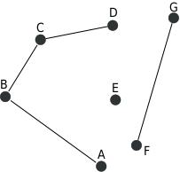
Техническое: связные компоненты
Связная компонента (компонента связности) – связный подграф:
number_connected_components(G) – количество связных компонент
connected_components(G) – генерация связных компонент (всех!)

Slide 5
Содержательный анализ
Не стоило пренебрегать определениями синсетов
В тех случаях, когда выбирался собственный стартовый синсет, можно было свободнее варьировать пороговые значения
Вопрос для размышления (тема для эссе?):
Может быть, стоило избавляться от ребер не только с маленьким, но и со слишком большим весом? Может быть, в некоторых случаях стоило объединять слишком похожие узлы в один? (см. абстрактные слова, throw…)

Slide 6
Содержательное: семантическая непрерывность

Slide 7

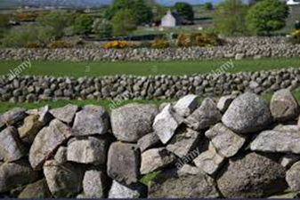
Семантическое поле
Структурализм: строгие границы между полями (Trier 1931)
furniture
trees
animals
paths & roads
body parts

Slide 8
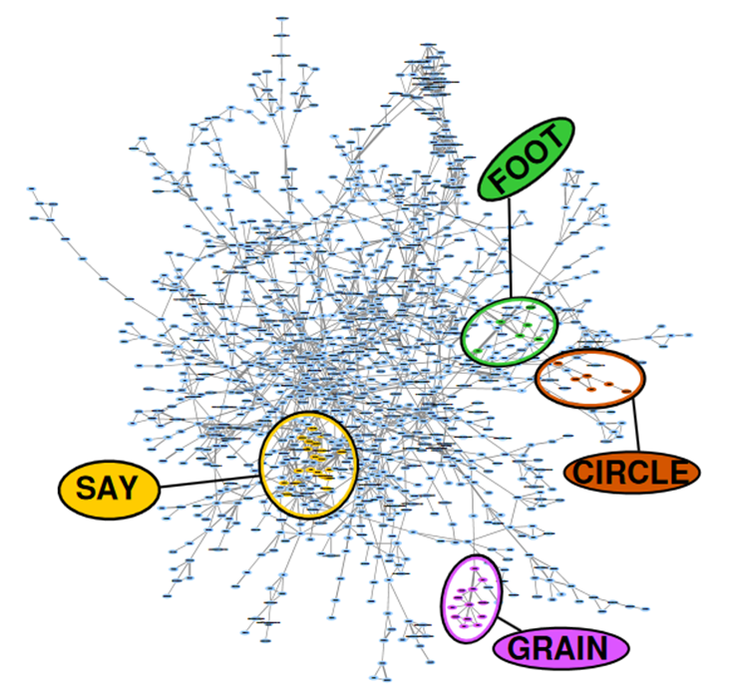
Типология

Slide 9
Какие поля граничат друг с другом? Глаголы поиска
‘искать’: конкретная цель; обычно <<какие-то>> физические действия
Источники – обозначения таких действий
Восприятие: смотреть, слушать, щупать, нюхать…
Обработка пространства: перерыть, прочесать, перебрать, перевернуть…
Движение: обходить, рыскать
Идти по следу: следить; охотиться
Метафоры
Хотеть, просить, пытаться;
Исследовать, изучать
METAPHORS
SEARCH
SOURCES

Slide 10
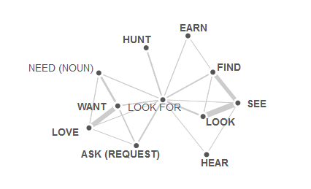
Откуда эти сведения брать?
WordNet:
Нужно отлаживать методику
Маловато языков
CLICS:
Много данных, но не очень надежных
Про это можно писать эссе!

Slide 11
Другие примеры
HOPE: думать, верить, хотеть, ждать
GROW: в разных направлениях (расширяться, удлиняться, распространяться, увеличиваться…), взрослеть, развиваться
IMAGINE: рисовать, изображать; думать; считать, предполагать; мечтать; видеть сны; хотеть
MIX: объединять, перемешивать, менять порядок, путать; топить, трясти / тасовать

